Slide 1




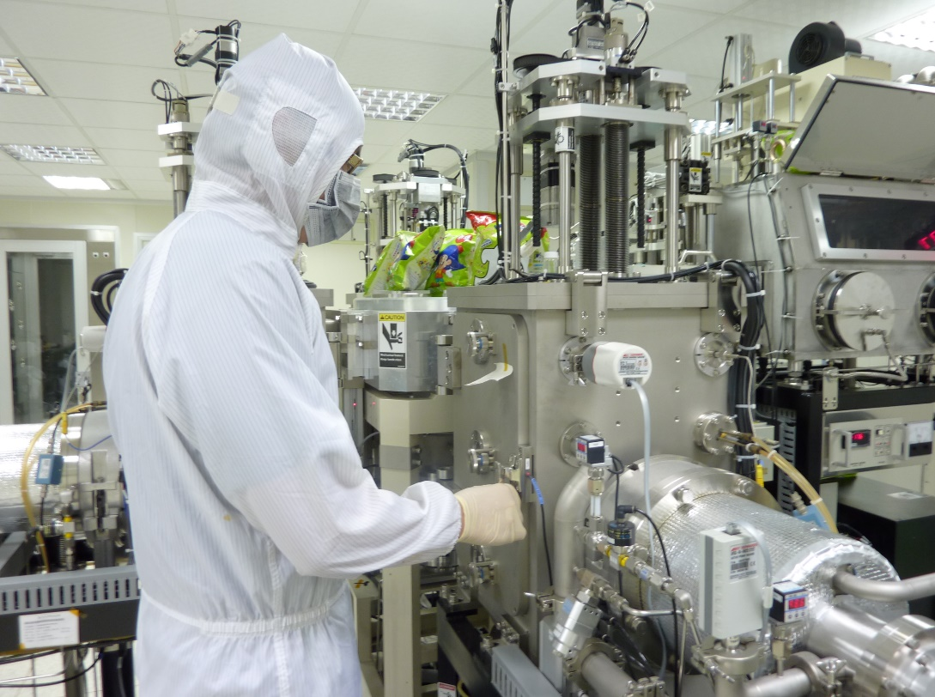

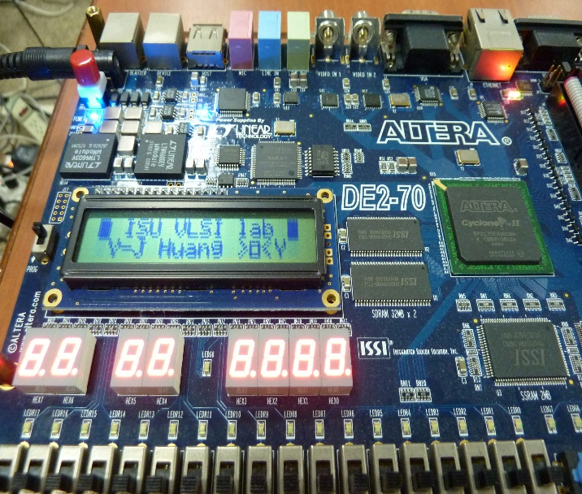
畢業生就業市場
本系畢業生主要從事和電子科技領域相關之行業，其專業領域涵蓋光電半導體、IC設計和通訊系統等領域。
光電半導體領域
此領域主要聯結本系「綠能光電實習中心」與南部科學園區實習機制，以順應產業界需求，提升學生在就業上的競爭優勢，達到無縫就業的發展目標。
電子智慧系統領域
此領域更與華泰電子公司、盛群半導體等公司進行產學合作，積極培育人工智慧系統所需人才，強化畢業學生之本質學能，達到和產業界無縫接軌之目標。

Slide 2
畢業生就業市場
電子智慧
系統領域
研發工程師
IC設計工程師
系統工程師
通訊工程師
歷屆畢業生就職公司:
矽統科技公司
凌陽科技公司
安國科技公司
瑞昱半導體公司
義隆電子公司
鴻海科技公司
南茂科技公司
廣達電腦公司
緯創資通公司
…等公司

Slide 3
畢業生就業市場
光電半導體
領域
光電元件工程師
研發工程師
光電材料工程師
半導體工程師
歷屆畢業生就職公司:
台灣積體電路公司
聯華電子公司
友達光電公司
光鋐科技公司
晶元光電公司
盛群半導體公司
南茂科技公司
華泰電子公司
日月光半導體公司
…等公司

